Slide 1
SAT[초급반] 2주차 - 재귀함수-
3학년
황일용

Slide 2
재귀함수란?
함수 안에서 함수 자기자신을 호출하는 방식
Also known as recursive call

Slide 3
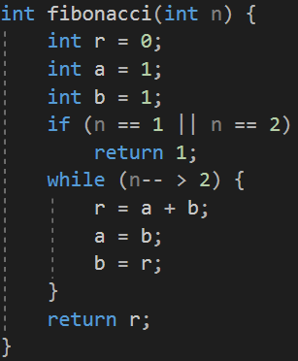
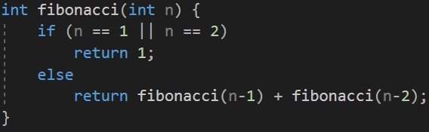
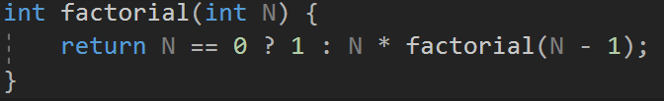

Why recursive call?
알고리즘 자체가 재귀적으로 표현하기 자연스러울 때
ex) 팩토리얼(n!), 피보나치($F_{n}=F_{n−1}+ F_{n−2}$), DFS(Depth-First Search)
(가독성 이야기)
2. 변수 사용을 줄여 준다.

Slide 4
But…
메모리를 많이 차지하며 성능이 반복문에 비해 느리다.
함수를 호출 시 함수의 매개변수, 지역변수, 리턴 값, 그리고 함수 종료 후 돌아가는 위치가 스택 메모리에 저장
함수 호출하는 횟수가 많아지면 스택 메모리가 커지고 결국,
스택오버플로우가 발생

Slide 5
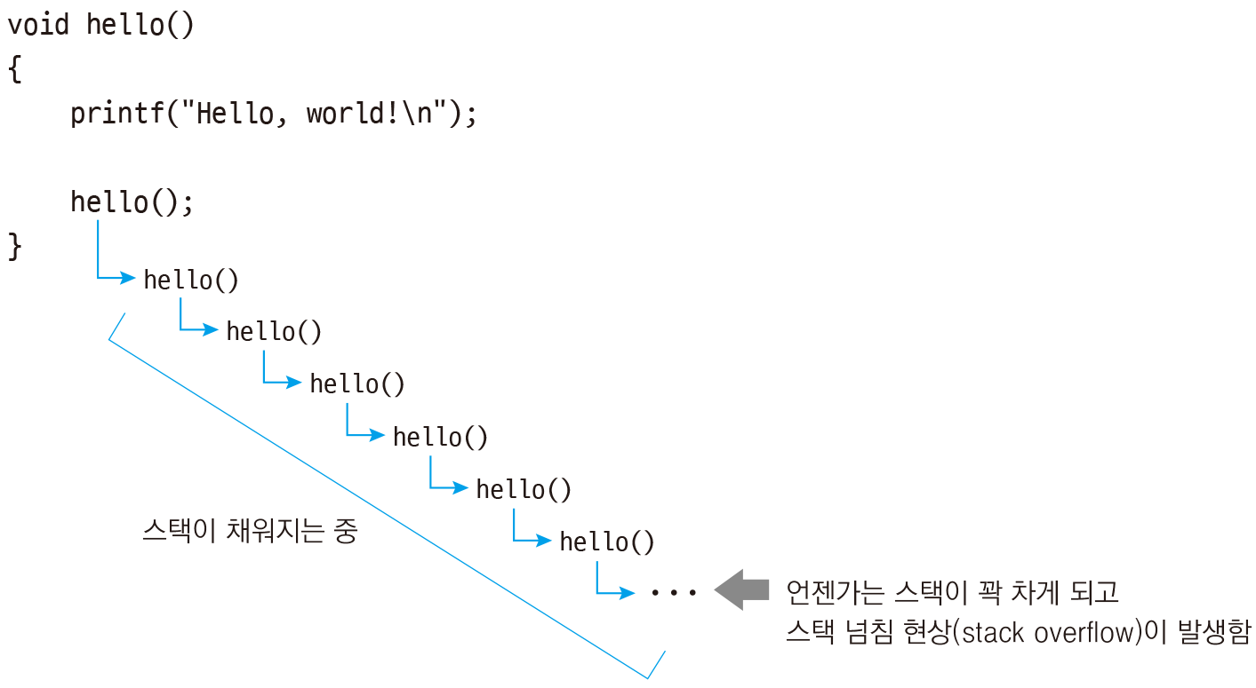
스택 오버플로우(stack overflow) 에러?
함수 호출은 메모리의 스택을 사용
펑
스
택
메
모
리

Slide 6
How?
문제의 크기는 점점 작아지거나 변화해야 한다.
재귀호출이 끝나는 종료조건이 있어야한다.
Ex) Factorial
1) 문제의 크기 감소 f(N) -> f(N-1) -> … f(1) -> f(0)-종료
2) 종료조건 : N == 0,

Slide 7
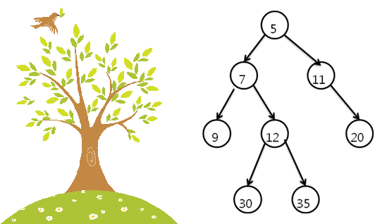
대표적인 문제
하노이탑
DFS
Fractal Tree
- 나무 그리기
파일 찾기
- 파일 구조가 트리구조이기 때문

Slide 8
So… 결론
재귀 호출은 다음의 요건 충족
- 문제의 크기는 점점 작아져야 함
- 종료조건
재귀 호출을 통해 다음과 같은 일을 함
- 수열, 반복되는 패턴, 해결할 수 있을 때까지 문제를 작게 쪼갬
깊이와 범위를 모르는 문제를 해결
재귀 호출은 매우 깔끔한 모양을 가짐
- 재귀함수를 stack 으로 고치면… 모양이 쫌…
- 함수가 계속 호출 되면 재귀x

